Slide 1
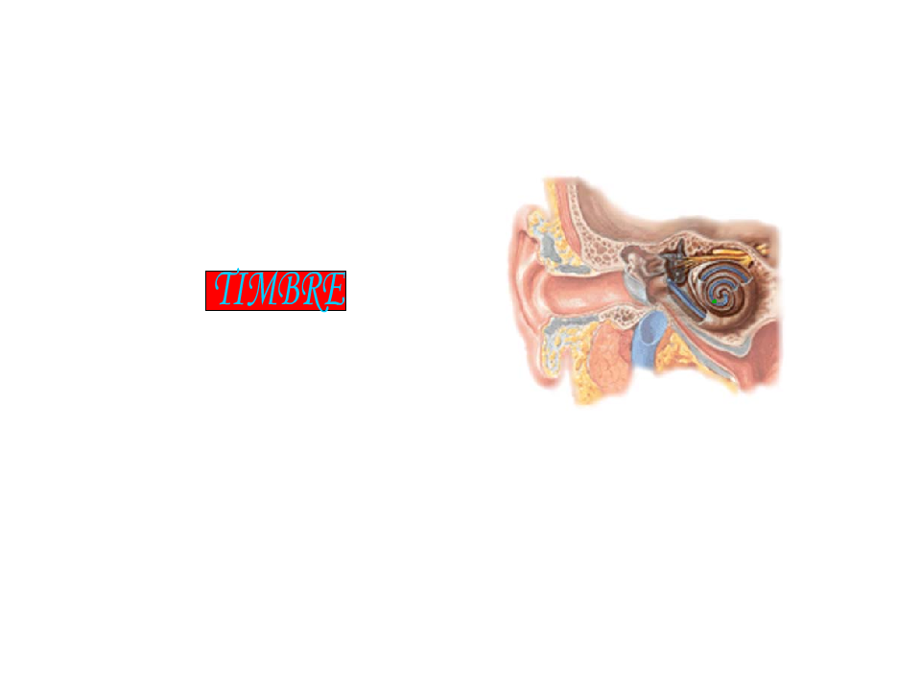
Vía Auditiva: Observe lo que sucede en la imagen

